Slide 1

Programa de manutenção e Reabilitação de Estruturas
PROARTE
Rogério Calazans Verly
Analista em Infraestrutura de Transportes

Slide 2

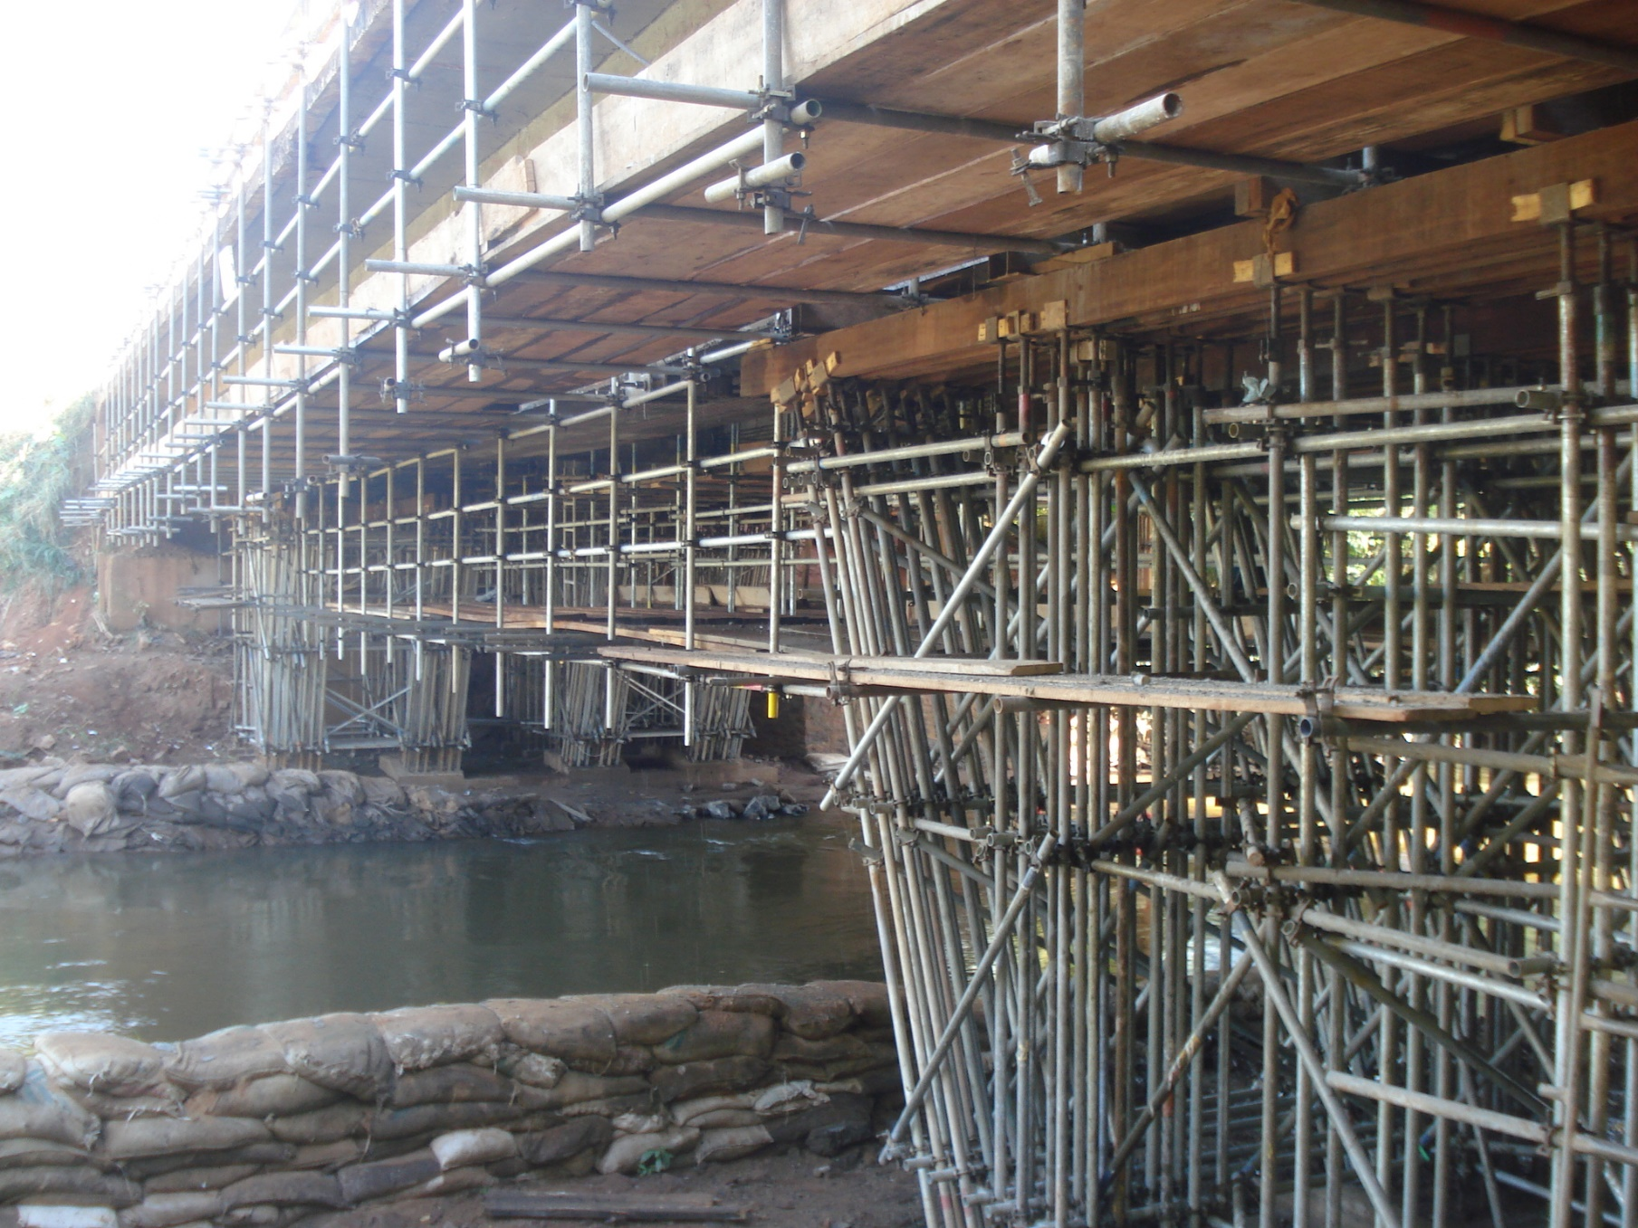
NBR 15575:2013
Edificações Habitacionais - Desempenho
“3.13
durabilidade
capacidade da edificação ou de seus sistemas de desempenhar suas funções, ao longo do tempo e sob condições de uso e manutenção especificadas.”

Slide 3
GESTÃO DE OAEs - Durabilidade
Adaptado de Bridge Life-Cycle Performance and Cost: Analysis, Prediction, Optimization and Decision Making Dan M. Frangopol, Samantha Sabatino & You Dong

Slide 4
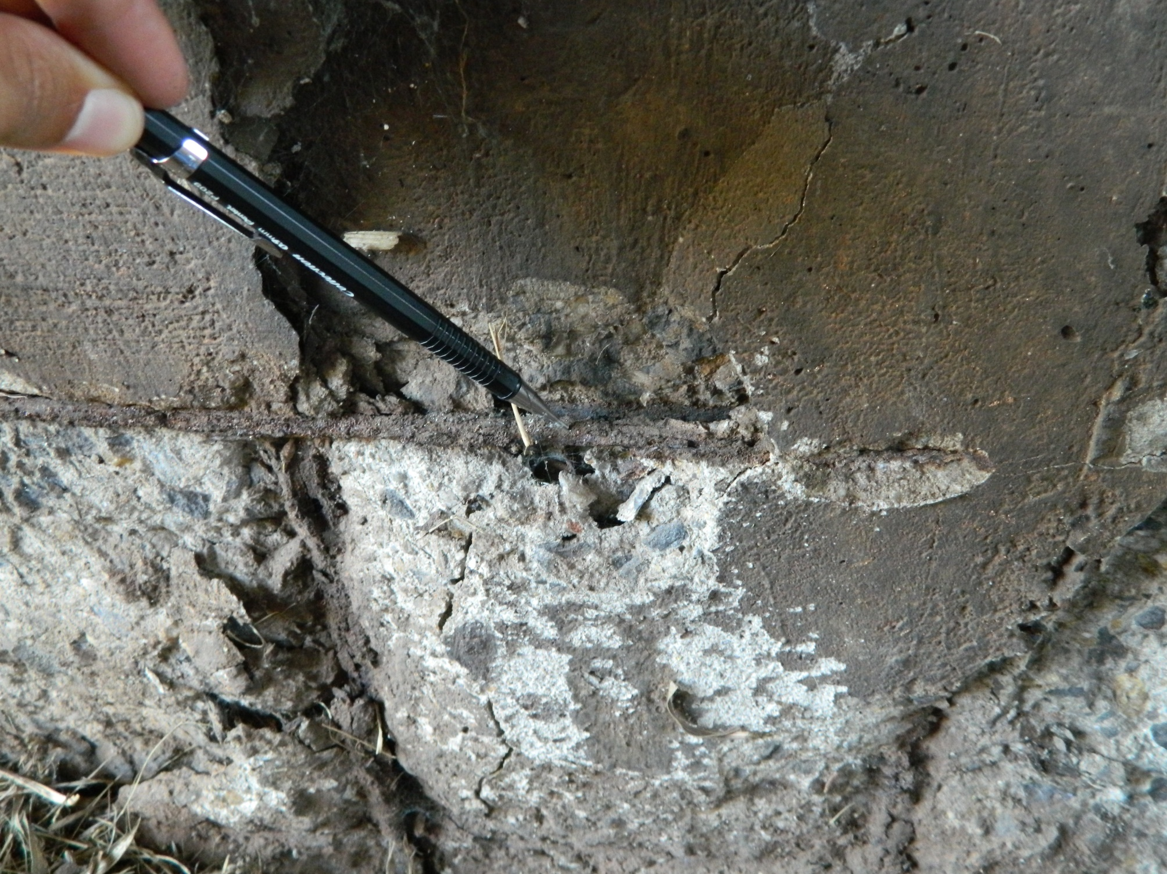
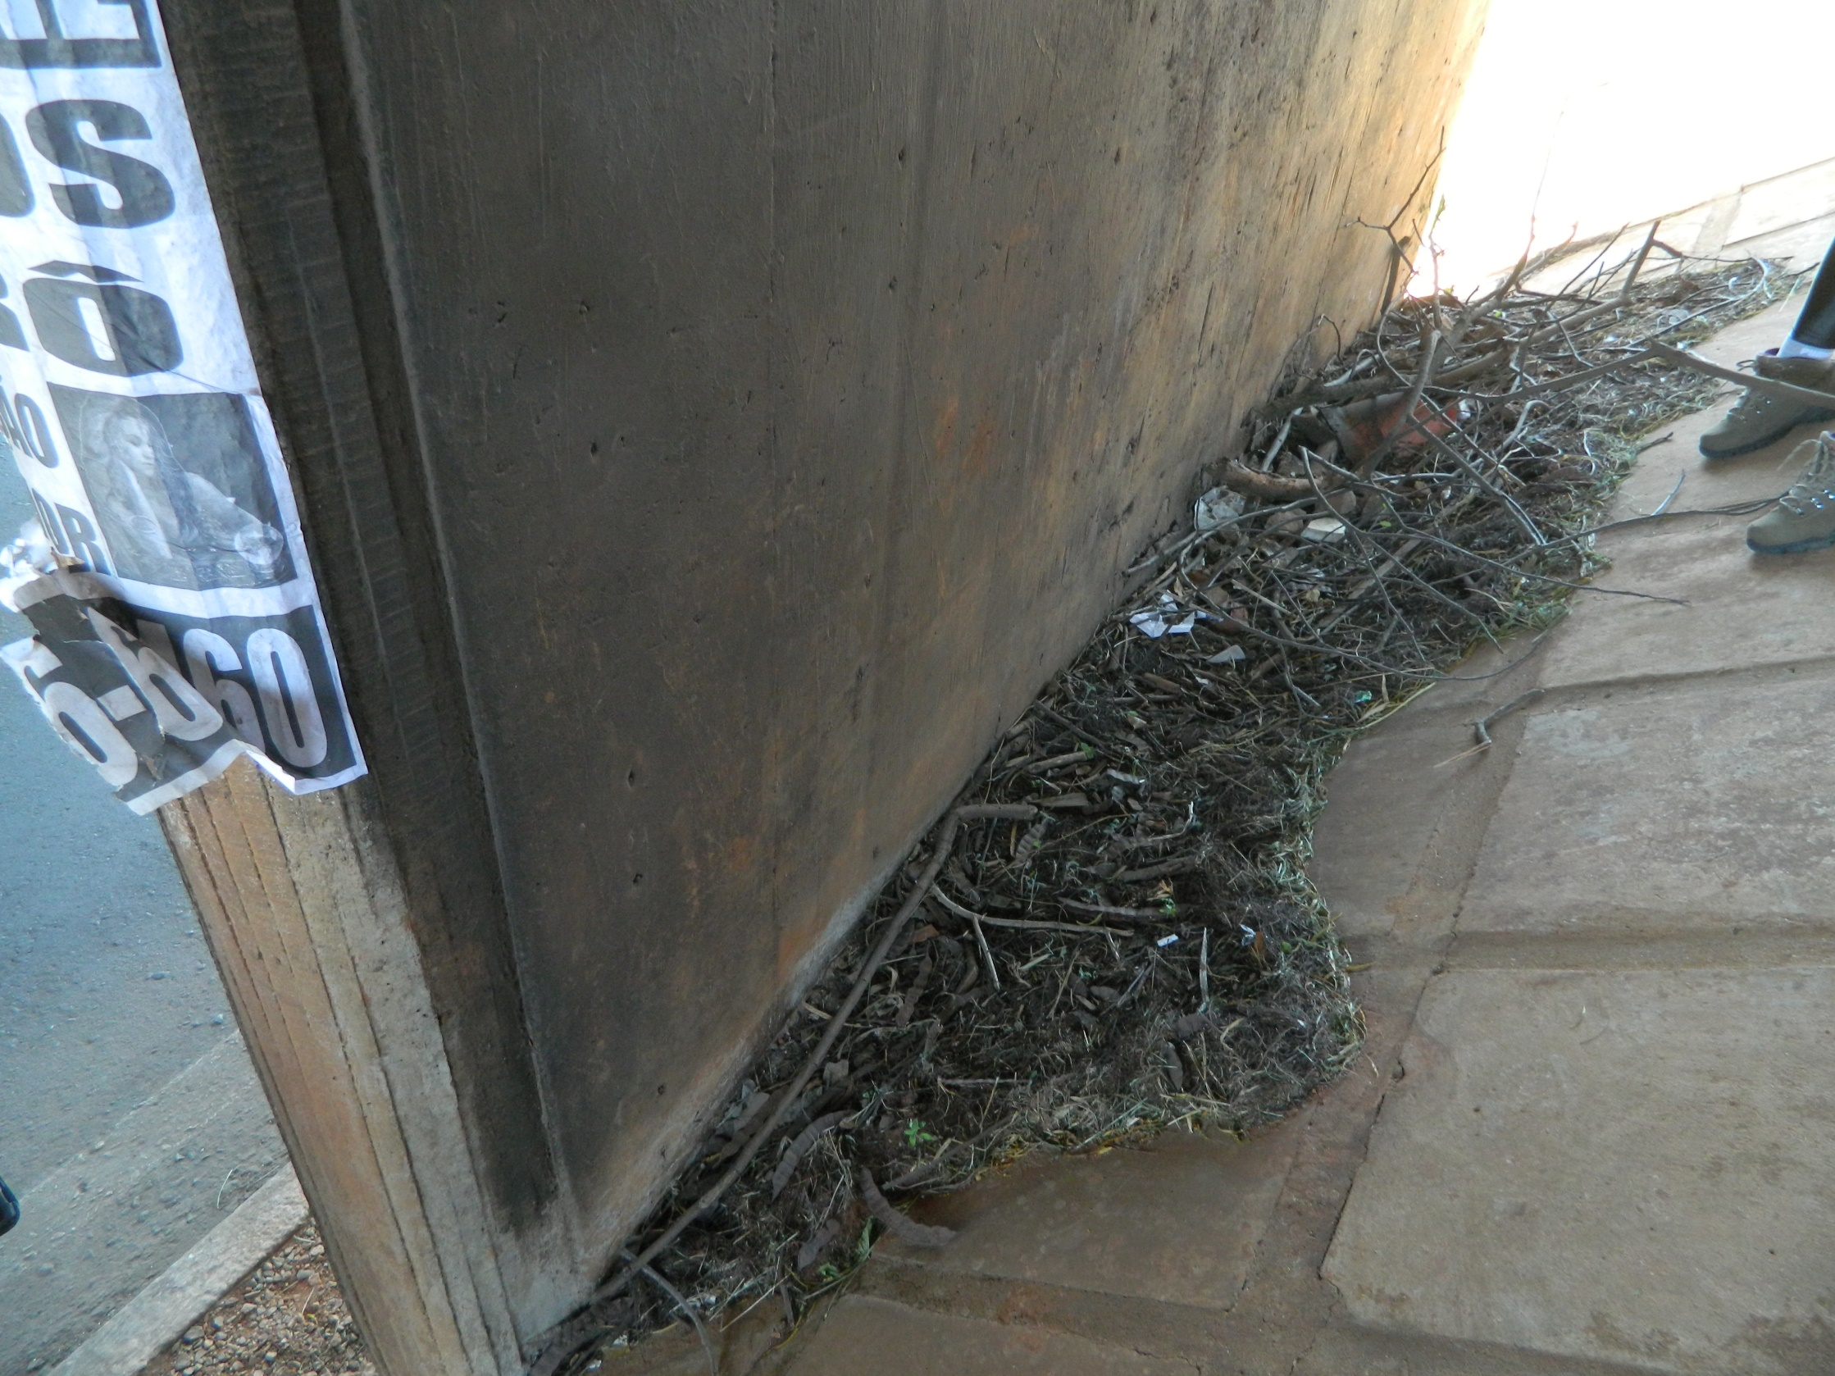
GESTÃO DE OAEs - Durabilidade

Slide 5


GESTÃO DE OAEs - Inspeção
Antes de 1993 - Sistema Geral de Cadastro Rodoviário - SIGCAR.
1ª fase (1993 e 1994) - sistema com base nas necessidades gerenciais do DNER.
2º fase (1995 a 1997) - implantação e operação do sistema a nível nacional.
3º fase (2001 a 2004) - necessidade de melhorias - elementos padrões / informática.

Slide 6

GESTÃO DE OAEs - Inspeção

Slide 7
PROARTE - Histórico do programa
01/06/2010
IS nº 11 – estabelece o PROARTE
16/11/2011
Acórdão 3009 – arquiva representação por perda de objeto
19/09/2012
IS nº 11/2012 – institui o PROARTE e revoga a IS nº12/2011
21/06/2011
IS nº 12 – Revoga a IS nº 11/2010 e estabelece o PROARTE
19/12/2011
Portaria 1330 – comissão para revisão da IS do PROARTE
06/07/2016
IS nº14 – estabelece o PROARTE
15/09/2011
Relato nº 12/2011
Suspensão atos administrativos
Revisão do PROARTE
Licitação de projetos de reabilitação
24/10/2018
IS nº 15 – estabelece o PROARTE
28/03/2012
Acórdão 725 – recomendações sobre manutenção de OAEs

Slide 8

PROARTE
Deterioração
Manutenção
Necessidade do usuário
Reabilitação

Slide 9
PROARTE - Manutenção
Fundamentals of Bridge Maintenance and Inspection - NYDOT

Slide 10
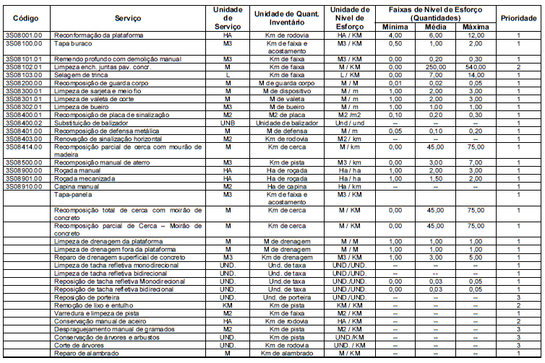
PROARTE - Manutenção
Quantificação dos serviços
Níveis de esforço:
Frequência
Taxas
“Se estes dados não existirem ou se forem poucos, os primeiros níveis de esforço devem ser estimados da melhor maneira possível [...]”
Manual de conservação rodoviária

Slide 11
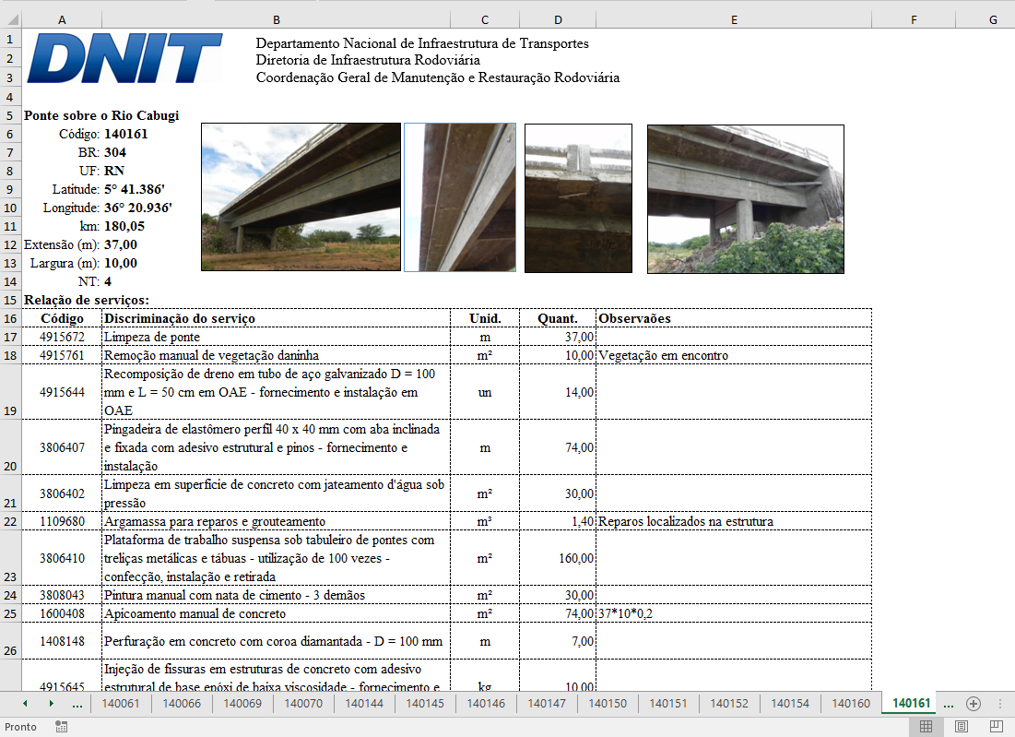
PROARTE - Manutenção
Estimativa das quantidades de serviço para cada OAE e posterior consolidação em uma relação de serviços para o lote de OAEs

Slide 12
PROARTE - Manutenção
Preços referenciais
Na sequência são incluídos os demais custos envolvidos, como mobilização, administração local e canteiro (instalação e conservação).

Slide 13
PROARTE - Manutenção
Inspeções realizadas ao longo do processo:
Inspeções DNIT 010/2004 PRO
Levantamento para elaboração do Plano de trabalho
Definição dos serviços realizados (em conjunto com a contratada)
Verificação dos serviços efetivamente executados

Slide 14
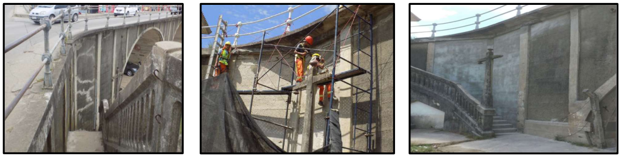
PROARTE - Manutenção
Antes
Durante
Depois

Slide 15
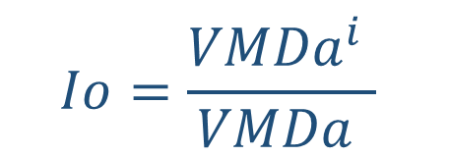
PROARTE - Reabilitação
CRITÉRIOS DE PRIORIZAÇÃO
Funcionais;
Estratégicos;
Operacionais.
$$Io=\frac{{VMDa}^{i} }{VMDa }$$

Slide 16

PROARTE - Reabilitação
$$NO=\frac{Pf.If+Pe.Ie+Po.Io }{Pf+Pe +Po }$$

Slide 17
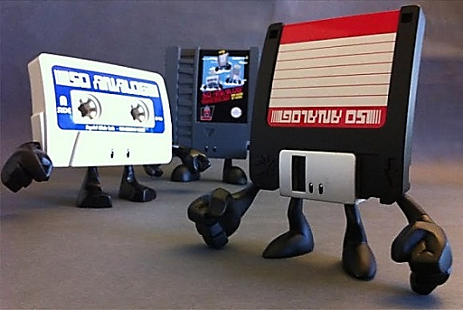
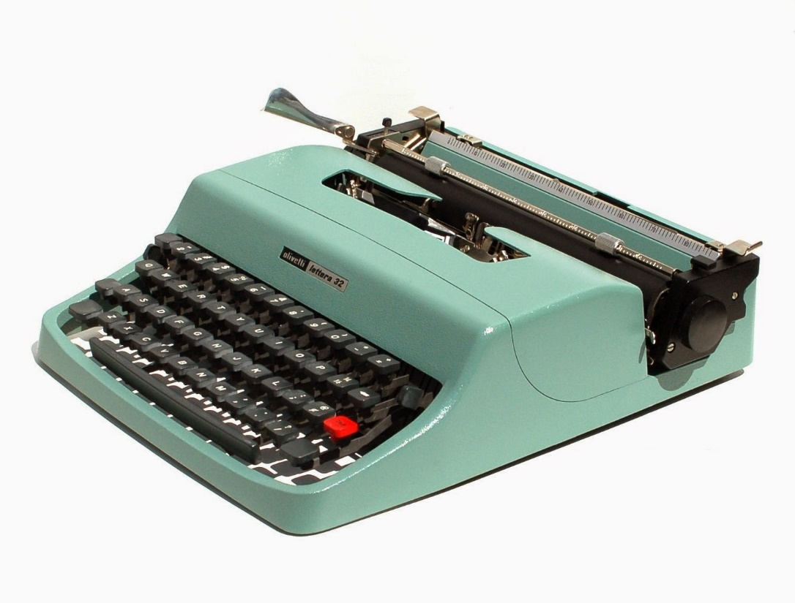
PROARTE - Reabilitação
https://mundoantigoecia.blogspot.com/p/olivetti-lettera-32.html
Deficiências funcionais
Deficiências estruturais

Slide 18
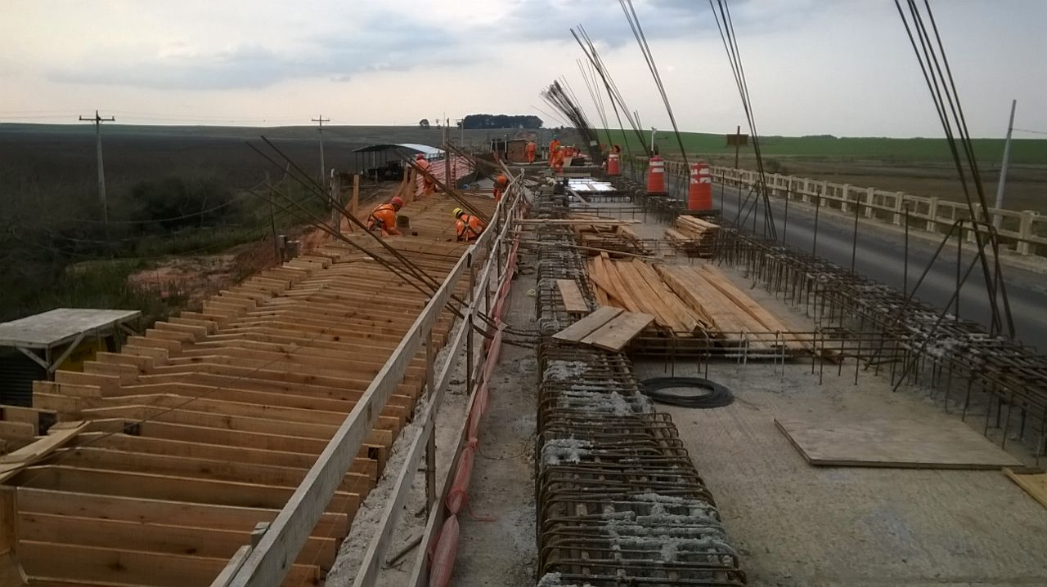
PROARTE - Reabilitação

Slide 19

PROARTE - Números do programa
Manutenção:
28 contratos
1.385 OAEs
R$ 150 milhões
Reabilitação:
8 contratos
15 OAEs
R$ 84 milhões
https://itforum.com.br/noticias/como-construir-um-2020-de-sucesso-na-carreira/
Alterações de notas, para uma mesma OAE, em inspeções sequenciais.
Total de 16.633 inspeções.
UF | MANTEVE | MELHOROU | PIOROU | REFERÊNCIA | TOTAL GERAL
Total Geral | 6.764 | 808 | 2.248 | 6.813 | 16.633
Percentual | 40,67% | 4,86% | 13,52% | 40,96% | 100,00%

Slide 20



OBRIGADO

